Slide 1

㈜성진시스템
가두리 양식장
부표 관리
상담문의 : 1644-5892

Slide 2
목차
서비스 소개
기능 소개
시스템 구성도
제안 내용
결론

Slide 3
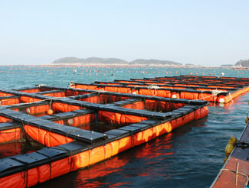
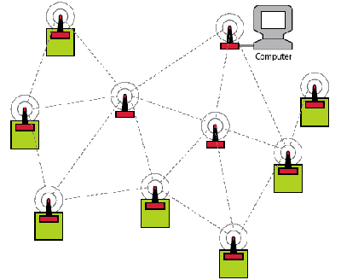

1. 서비스 소개
가두리 양식장의 면적 및 위치 정보에 대한 정보관리 시스템
가두리 양식장의 위치 정보를 수집함으로써 운영되고 있는 양식장의 면적을 실시간 측정 할 수 있도록 하며, IoT기반의 시스템을 운영함으로써 실시간 웹사이트에 정보를 제공, 양식장에 대한 정보를 관리 할 수 있도록 한다.
본 서비스는 바다에 띄워진 구조물이라는 부분과 전기 및 통신의 열악한 환경에서 최대한의 효과와 손쉬운 관리가 이뤄질 수 있는 시스템을 제안합니다.
RF 통신(최장 1,200m)
Mesh RF 통신

Slide 4
2. 기능 소개
IoT형 센서를 이용하여 가두리 양식장의 위치기반 사용 면적 안내 서비스
태양광을 이용한 자체 발전 시스템으로 구동
Mesh RF통신을 이용하여 원거리까지 통신을 유지
각 부표의 좌표를 이용한 사용 면적 제공
통제 관제하는 사이트에 실시간 위치를 제공(지도방식)
RF통신을 이용하여 바다 환경에서의 최적화

Slide 5
2. 기능 소개
IoT형 센서를 이용하여 가두리 양식장의 최적의 양식 환경에 대한 정보를 제공
RF 무선 통신으로 원활한 무선 통신 데이터 전송
GPS 정보를 이용한 양식장 위치별 정보 수집
누적된 정보로 온라인을 이용한 통계자료 제공
양식장 사용자별 정보 변화에 대한 대체 사항 기록관리

Slide 6
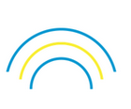
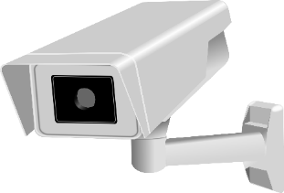




3. 시스템 구성도
서비스 구성도
RF
RF
일조량 센서
카메라 모니터링
정보관리
Web Server
DB Server
가두리 앙식장
모니터링 및 제어(양방향)
정보 분석 통계
사용자(스마트폰 / Desktop)

Slide 7
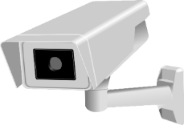

3. 시스템 구성도
제안 시스템
Mesh
RF통신
카메라 모니터링
센서 포인트
RF 통신
RF 통신
가두리 앙식장
정보 저장
GPS 좌표 전송
Database
가두리 영역의 3곳 이상에 센서를 설치 함으로
GPS를 이용한 좌표로 사용되는 면적을 구하거나
기타 난류, 한류에 대한 정교한 정보를 수집할 수 있다.
RF 통신 구간

Slide 8
3. 시스템 구성도
역할별 구성도
원격 설비 관리 시스템
IoT센서
  온도 및 염도 센서 : 양식장의 상층부, 중층부, 하층부 각 3곳의 온도를 측정하여 RF 통신을 통하여 정보를 전송
  GPS 좌표 전송 : 부표 위치에 대해 GPS좌표를 서버에 전송
Mesh RF통신
  각각의 RF모듈간의 Mesh통신망을 구축하여 연결이 끊어지는 현상을 방지하고 RF통신을 이용한 장거리 통신을 가능하도록 함.
Server
  센서의 정보를 통합관리 할 수 있도록 정보를 저장
  통계정보 제공
전원 공급장치
  태양광을 이용함으로 쉽게 전원을 공급받을 수 있도록하고 효율적인 전기를 발전함

Slide 9
4. 제안 내용
제안 기술
Mesh RF통신 ➔ GPS 좌표전송
Mesh의 RF통신을 기반으로 정보를 전달하며, GPS에 대한 정보를 전달.
자가발전
태양광을 이용한 충전방식
GPS를 이용한 면적값 변환으로 인해 사용되는 양어장에 대해 집중 관리 가능

Slide 10
4. 제안 내용
제안 기술
GPS좌표 전송
IoT 센서 제안 : 온도, 염도 및 일조량 센서
부표의 좌표를 전송 ➔ 좌표를 이용한 면적을 계산
온도와 염도는 수산자원이 성장하는데 있어 가장필요한 사항으로 가두리 양식장의 상, 중, 하층부에 대해 기록 관리 할 수 있도록 함.
일조량 센서는 하루 일조량에 대한 정보를 기록함.
각 센서는 AS에 대비하여 손쉽게 교체 할 수 있도록 제작됨.
GPS좌표로 해상의 양식장 지도를 생성하여 실시간 모니터링이 가능하도록 함.

Slide 11
4. 제안 내용
제안 기술
RF 무선통신
금번 제안에 사용되는 RF 통신은 200MHz, 400HMz 등 가두리에 최적화된 무선 통신을 이용함으로써 해무 등 무선통신에 방해가 되는 요소에서 원활한 통신을 할 수 있도록 함.
(필요에 따라 사용되는 주파수는 변경 될 수 있음)
최대 통신 거리 1,200m 제공
통신 거리가 미달될 경우 각 통신 모듈들과 연결이 가능한 Mesh 방식의 통신
장거리 통신 및 Mesh방식의 통신으로 데이터 손실 방지

Slide 12
5. 결론
사용자 측면
스마트폰 연결로 원격지에서의 관리
통계 정보로 양식의 최적화
사용자 환경에 대한 적응
다양한 기능 수여
다양한 업무에 적용 가능
고객별 Customizing 가능
운 영 측 면
고장시 빠른 대처
추가 기능에 대한 신속한 대응
설시 시공의 단조로움
원가 절감

